Slide 1



















Thứ ... ngày ... tháng ... năm .....

Slide 2



Slide 3







Vậy kiến có bao nhiêu hạt gạo?
Chị kiến ơi, tôi trả cho chị 7 hạt gạo.
Tôi có
35 hạt gạo.

Slide 4





Tôi có
35 hạt gạo.
Vậy kiến có bao nhiêu hạt gạo?
35 + 7 = ?
Chị kiến ơi, tôi trả cho chị 7 hạt gạo.
Chục | Đơn vị
35
5 cộng 7 bằng 12, viết 2 nhớ 1
3 thêm 1 bằng 4, viết 4
+
7
4
2
35 + 7 = 42

Slide 5
Cách đặt tính
37
Viết số hạng này dưới số hạng kia, sao cho chục thẳng cột với chục, đơn vị thẳng cột với đơn vị.
+
5
Viết dấu cộng
Kẻ vạch ngang
Thực hiện phép cộng lần lượt từ phải sang trái, bắt đầu từ số đơn vị.

Slide 6


Slide 7
1. Tính
28
3
78
9
57
7
13
7
+
+
+
+

Slide 8

28 + 3
Nháp
28
8 + 3
= 11
3
3
1
NHỚ 1

Slide 9
78 + 9
Nháp
78
8 + 9
= 17
9
8
7
NHỚ 1

Slide 10
57 + 7
Nháp
57
7 + 7
= 14
7
6
4
NHỚ 1

Slide 11
13 + 7
Nháp
13
3 + 7
= 10
7
2
0
NHỚ 1

Slide 12

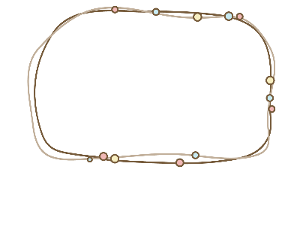




35
6
47
8
89
2
63
9
2. Đặt tính
+
+
+
+
41
55
91
72
Truyền điện
Hoan hô!
Các bạn thật tuyệt vời!

Slide 13
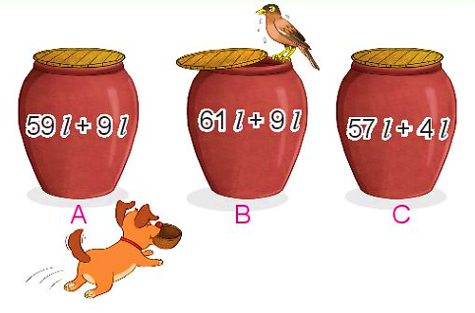
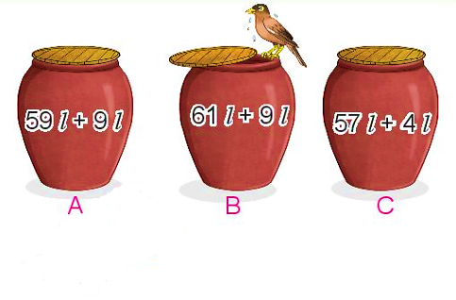
3
Mỗi chum đựng số lít nước là kết quả của phép tính ghi trên chum. Hỏi chum nào đựng nhiều nước nhất?
59l + 9l =
61l + 9l =
57l + 4l =
68l
70l
61l
Vậy chum B đựng nhiều nước nhất.

Slide 14


